Slide 1

포스텍 개발자 다모임
포스테키안 개발자들을 위한 스터디 / 질문 커뮤니티
3팀 변민우, 맹찬영

Slide 2



Idea develop
Postech
네트워크
개발
PoGaeDa

Slide 3


Idea develop
Postechian 개발자 학생
플랫폼
PoGaeDa

Slide 4
Idea develop
Postechian 개발자 학생 네트워크
PoGaeDa

Slide 5


Idea develop
스터디 그룹
질문 게시판
PoGaeDa

Slide 6
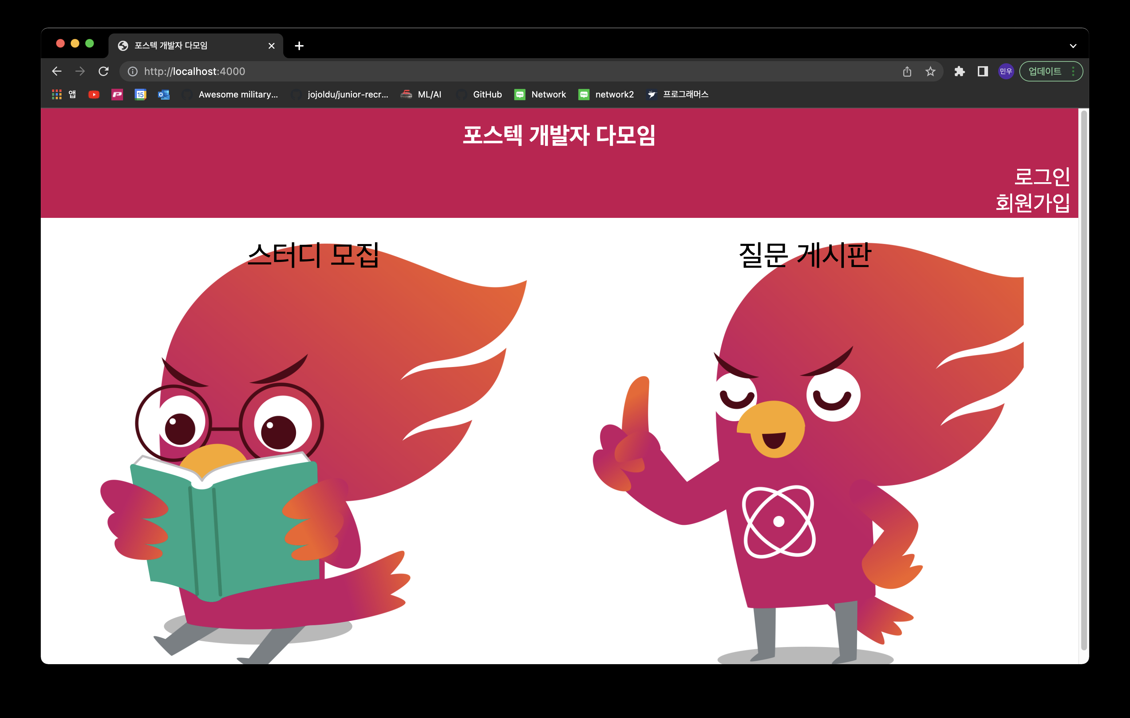
Program
PoGaeDa

Slide 7
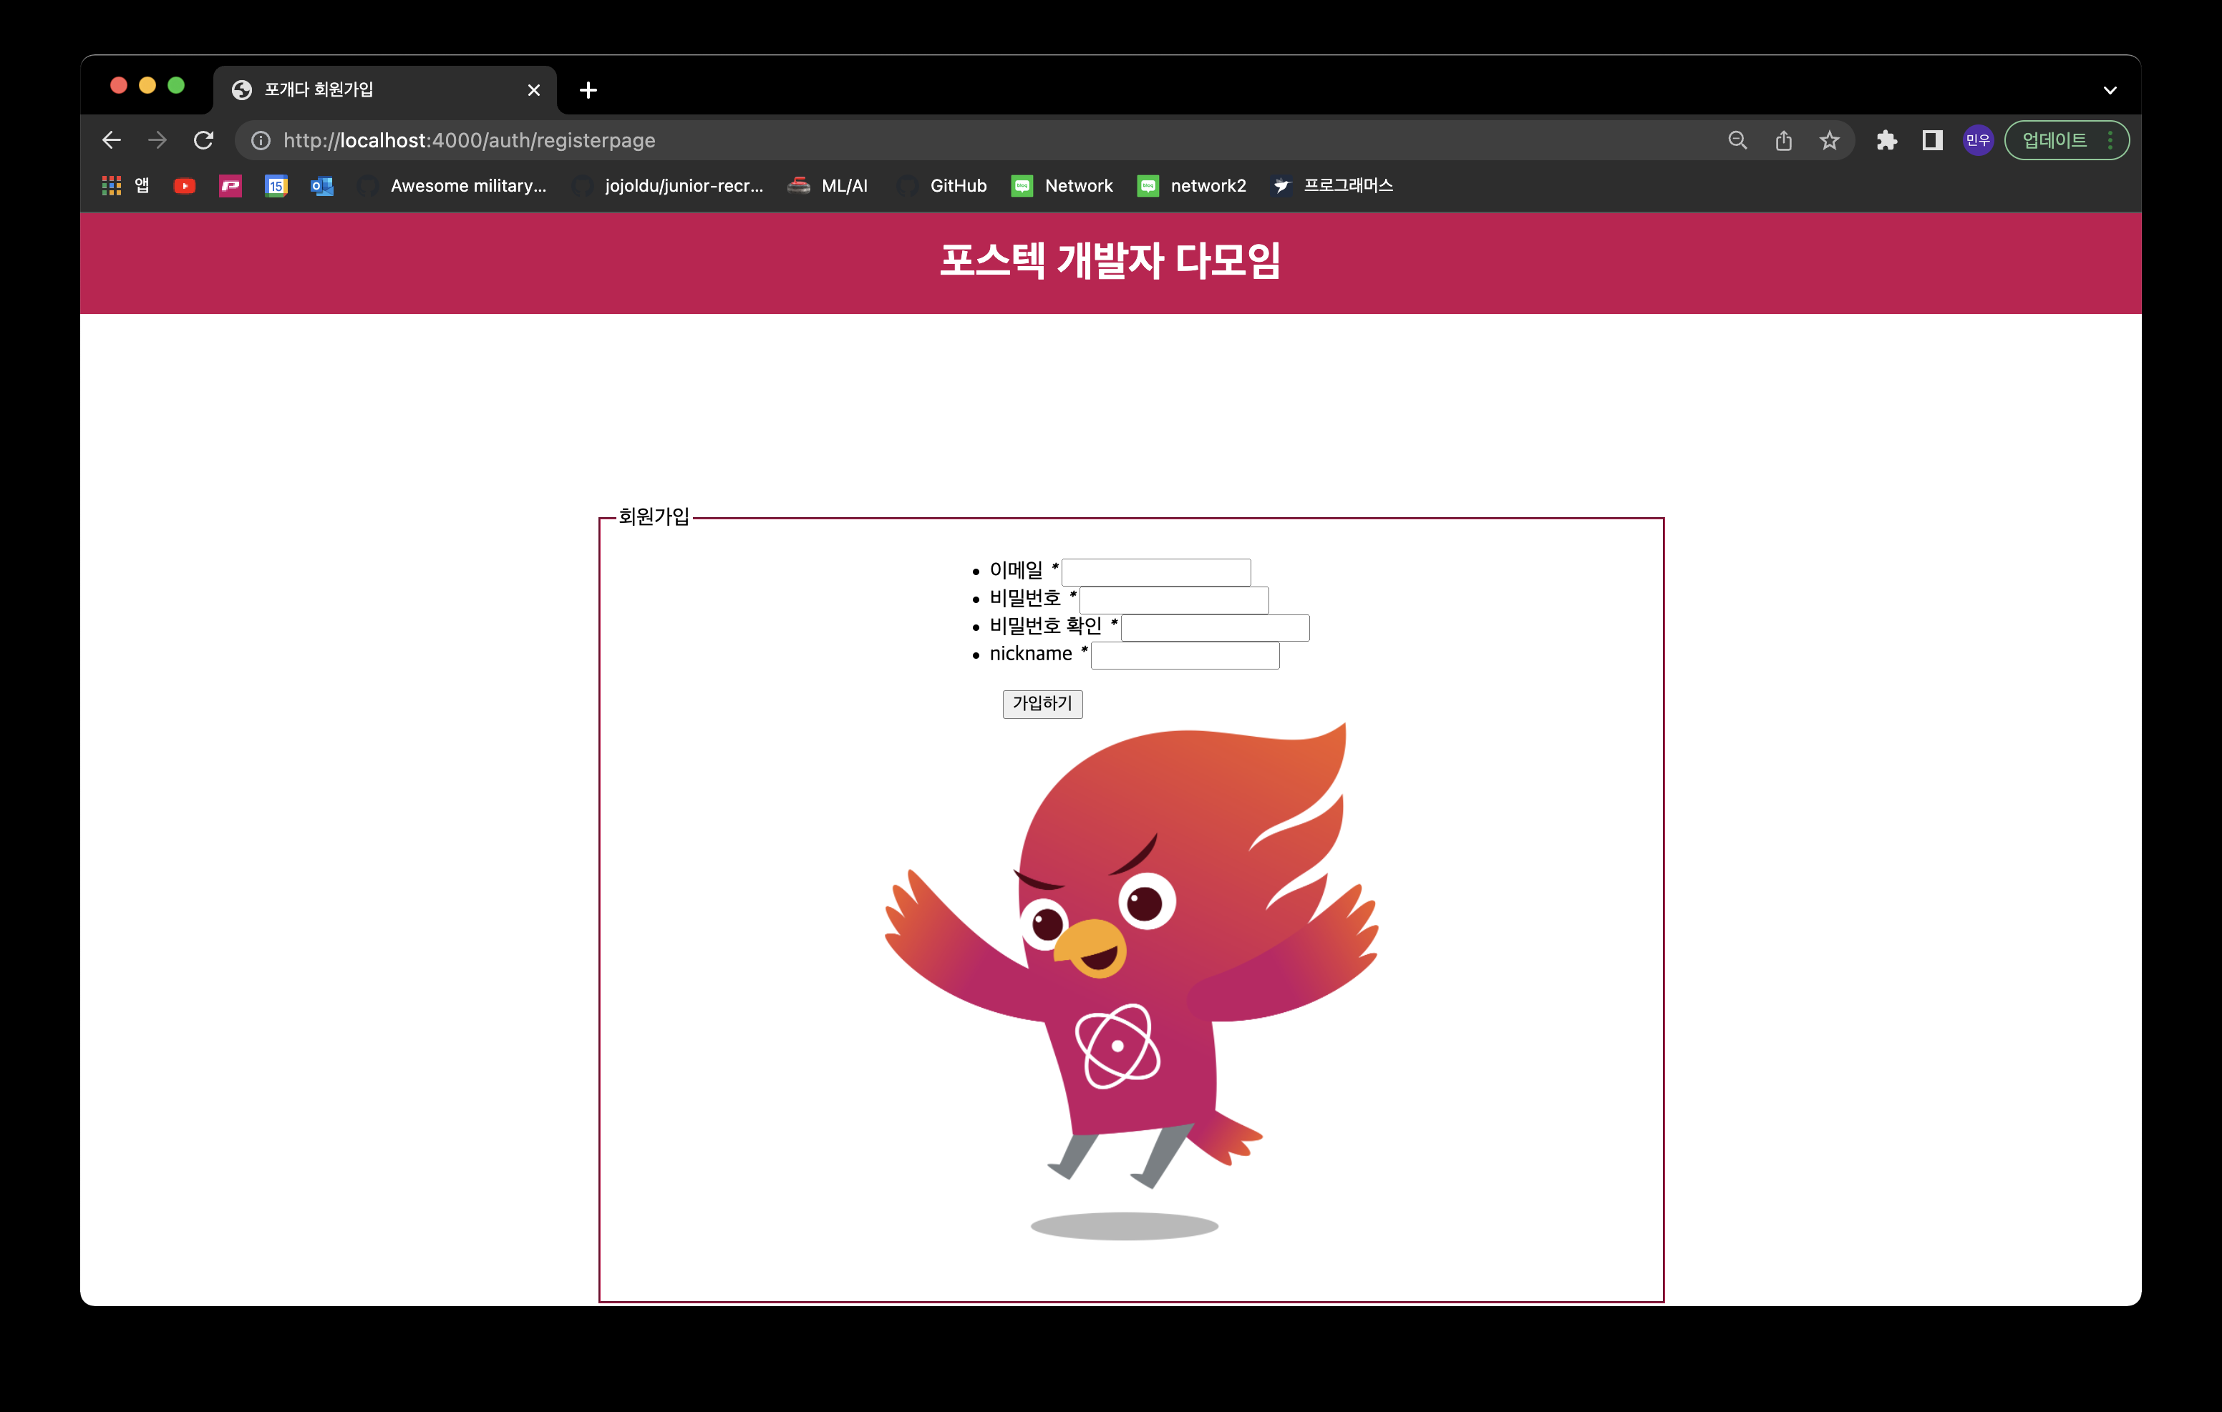
Program
PoGaeDa

Slide 8
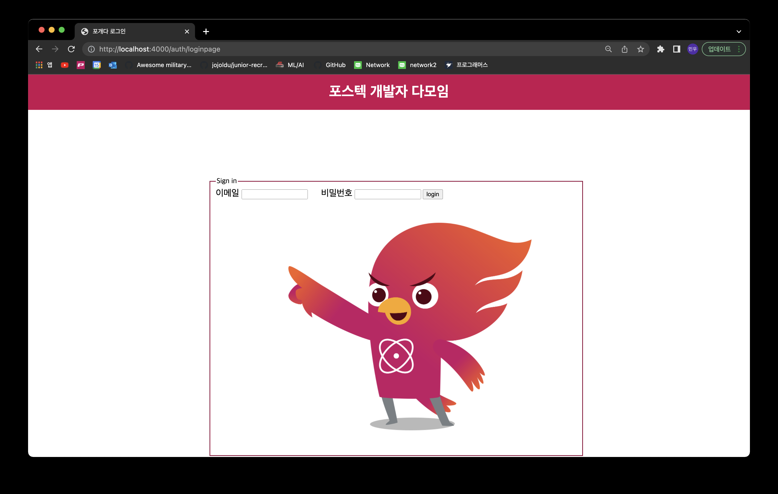
Program
PoGaeDa

Slide 9
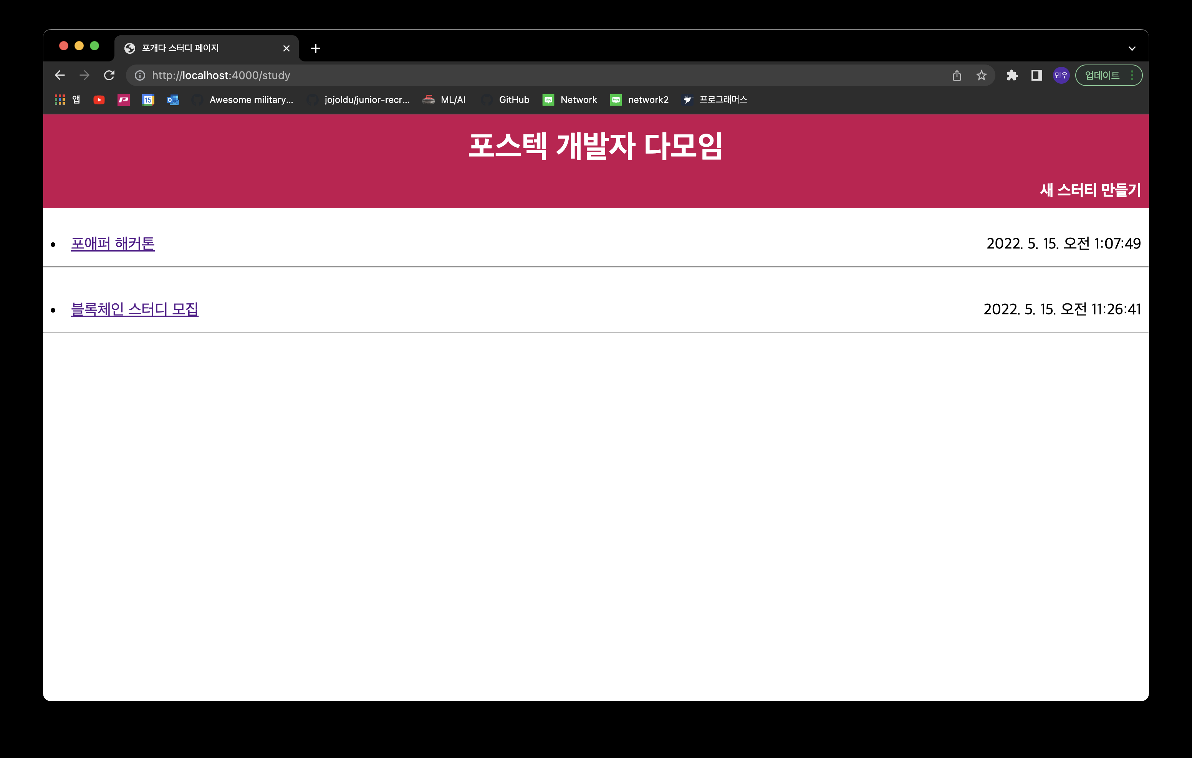
Program
PoGaeDa

Slide 10
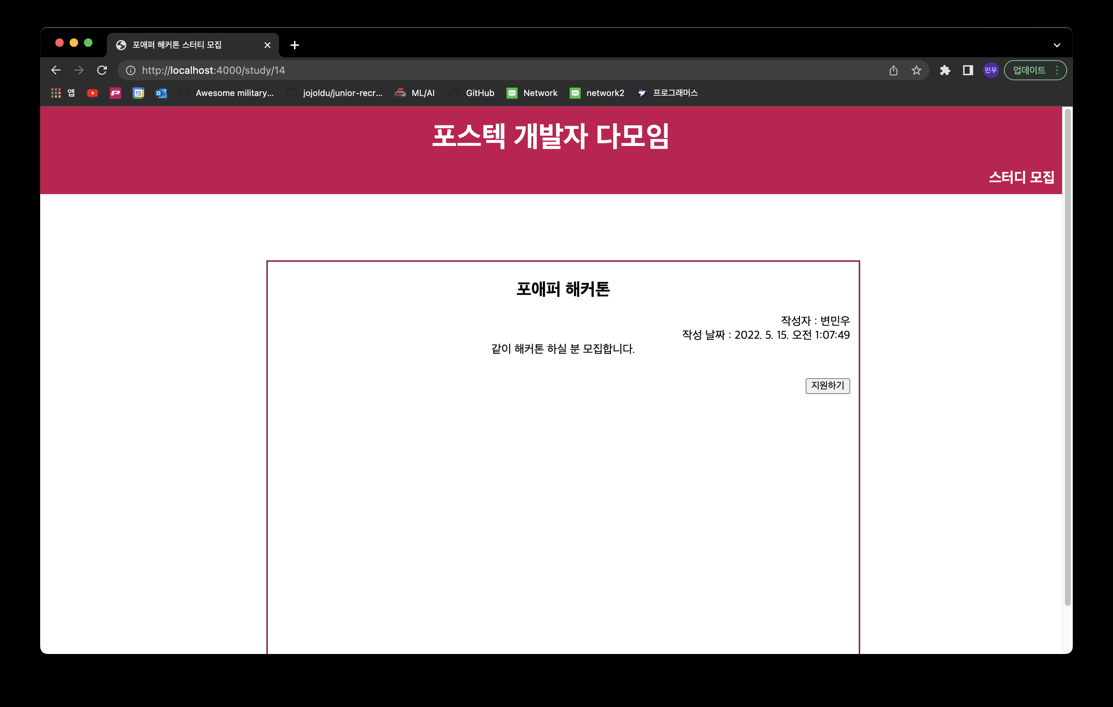
Program
PoGaeDa

Slide 11
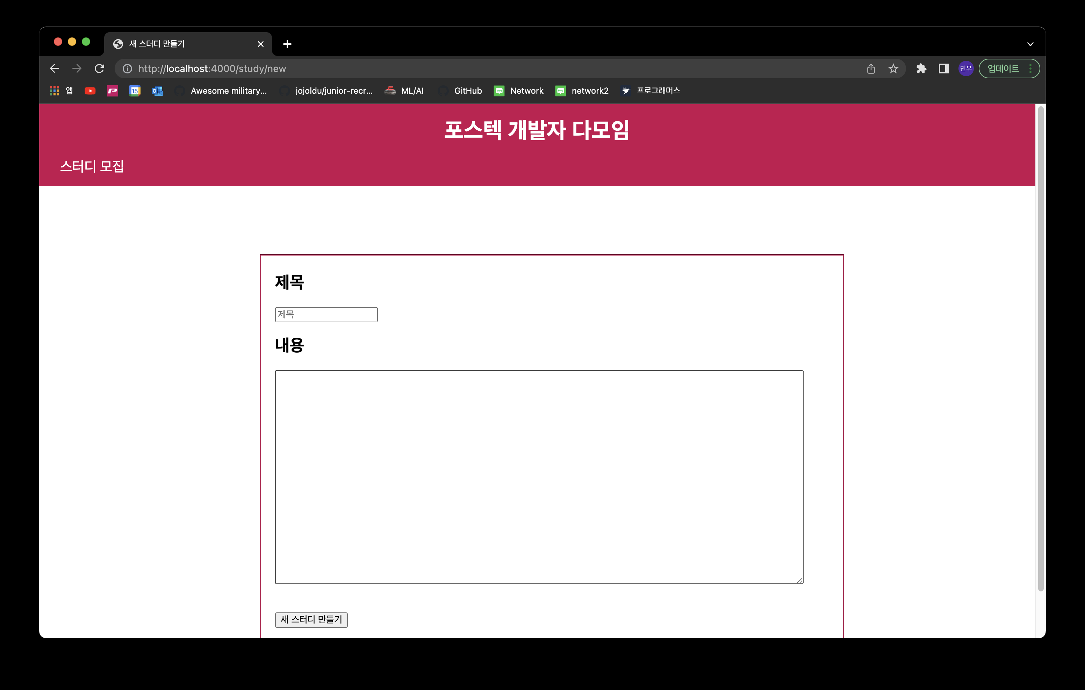
Program
PoGaeDa

Slide 12
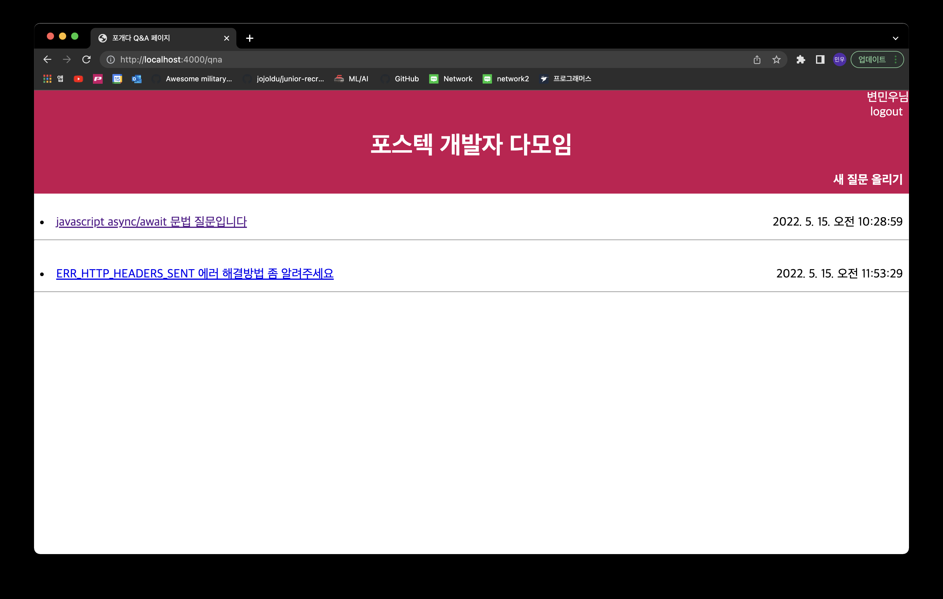
Program
PoGaeDa

Slide 13
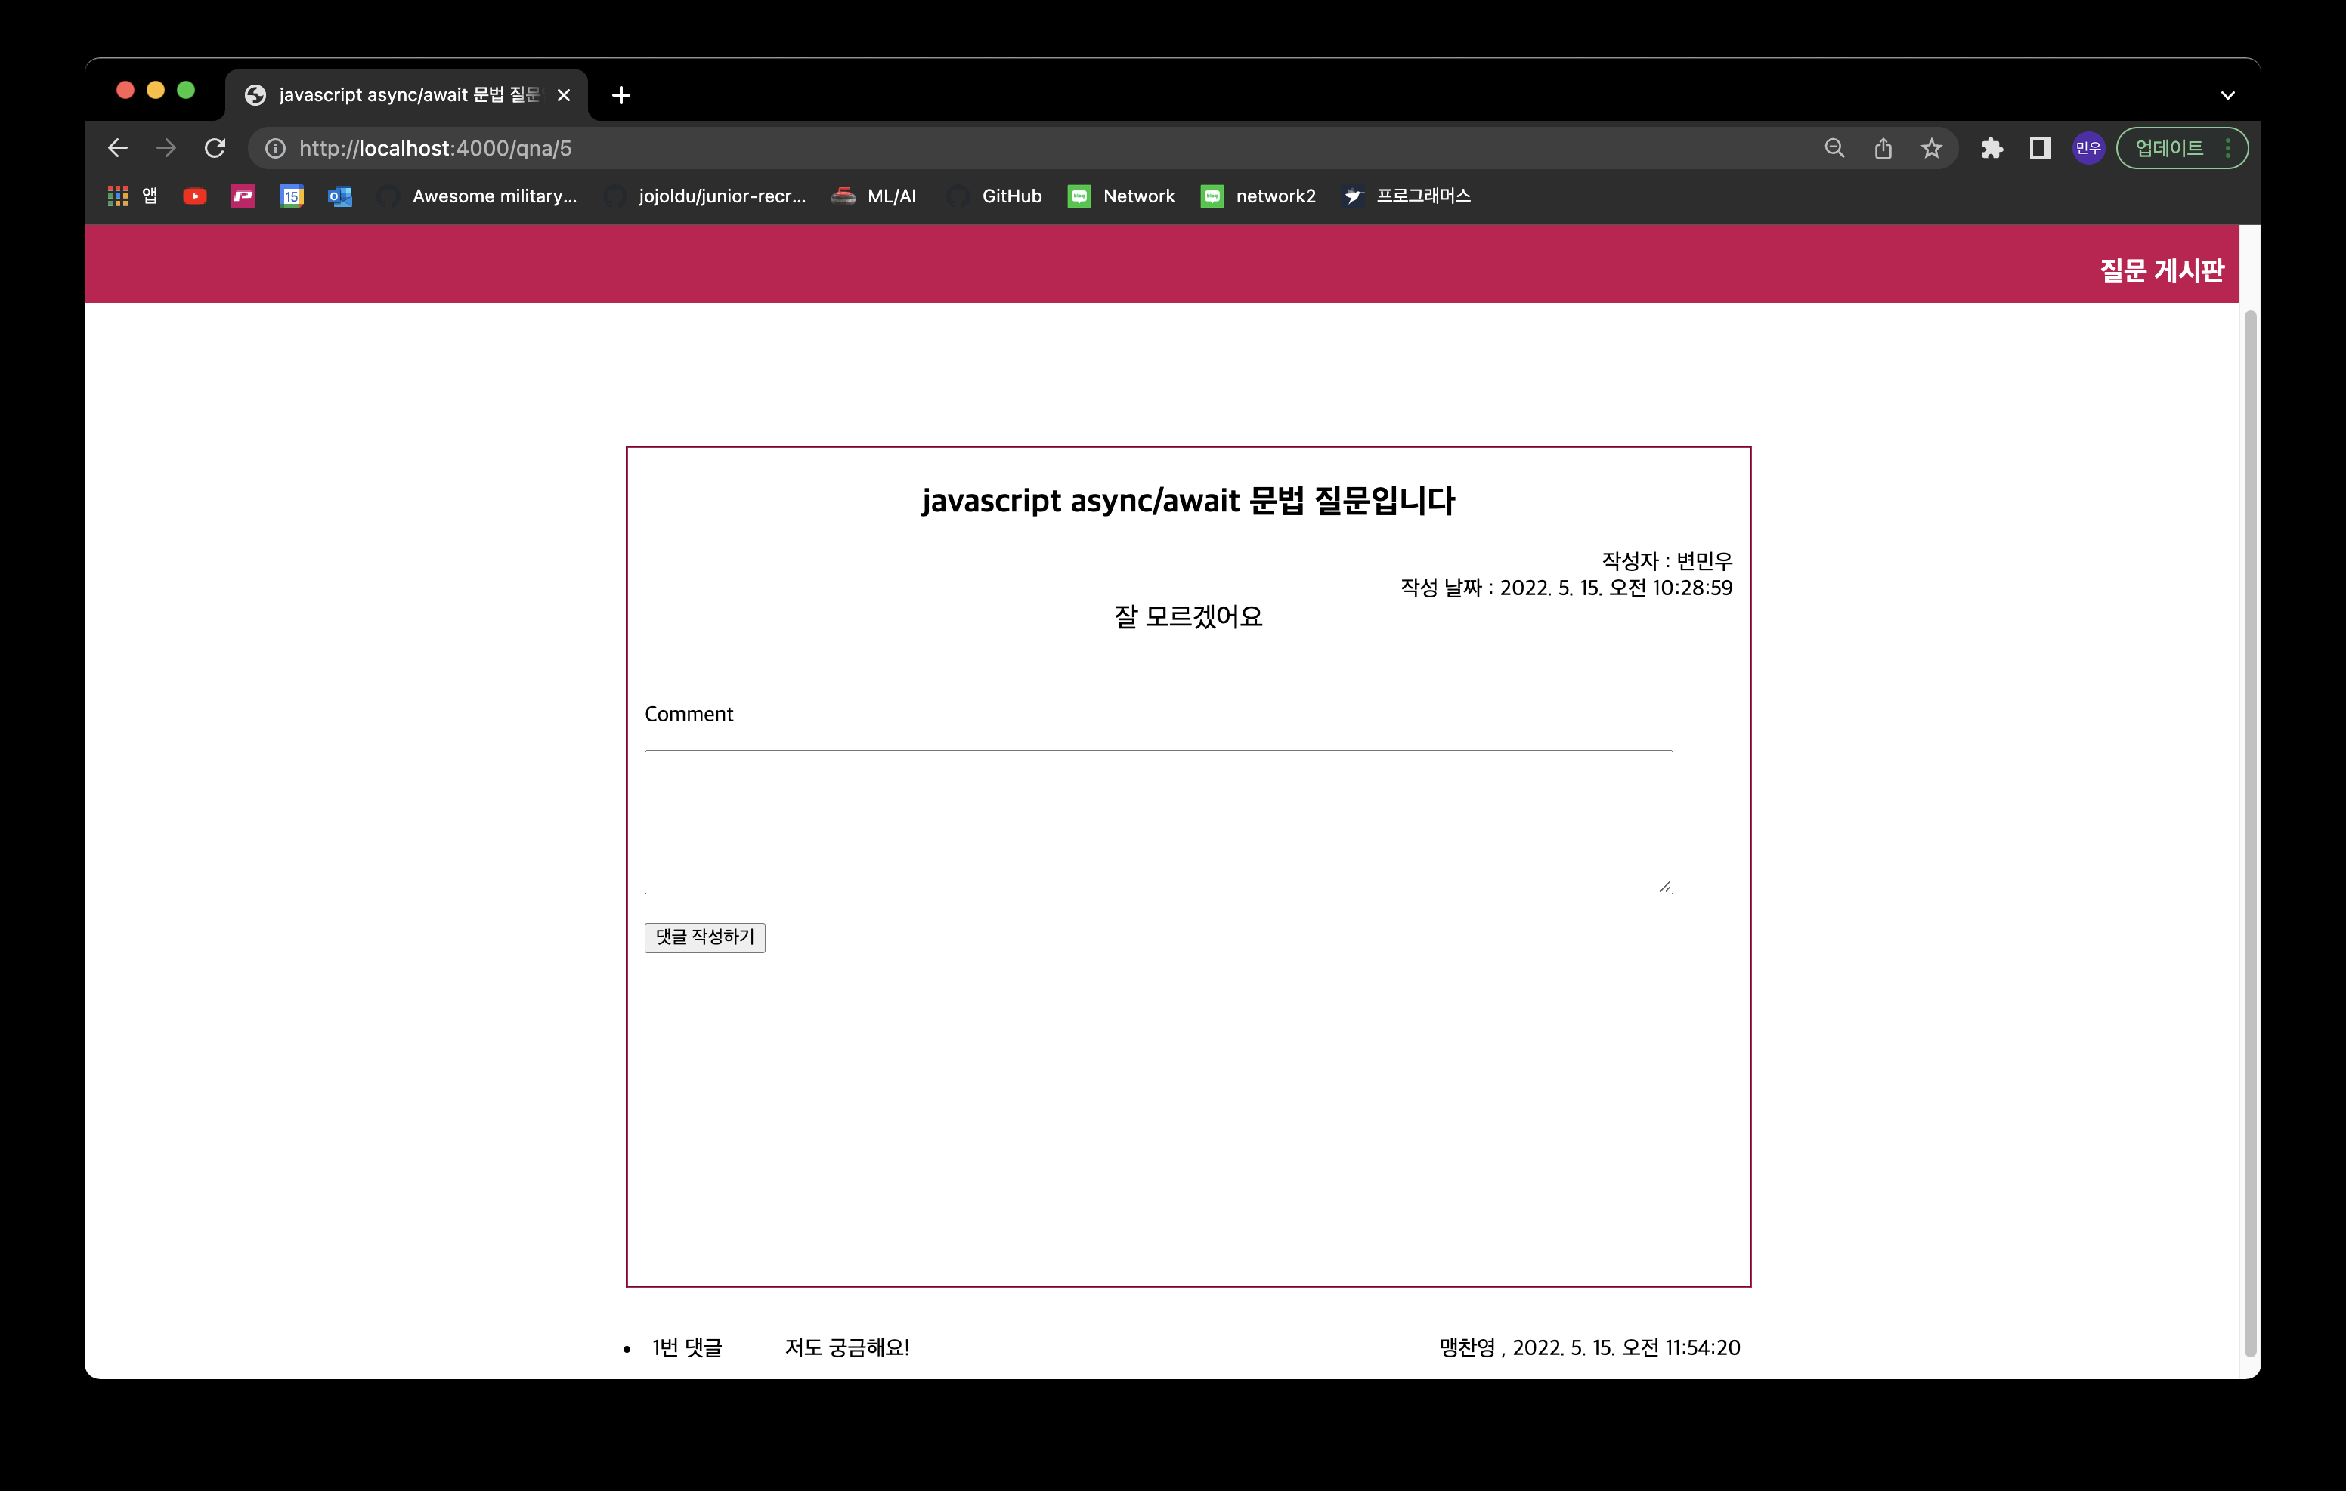
Program
PoGaeDa

Slide 14

Program
PoGaeDa

Slide 15
Stack
Front-end
HTML, CSS, Javascript, EJS
Back-end
Nodejs, Express, Typescript, MySQL
PoGaeDa

Slide 16
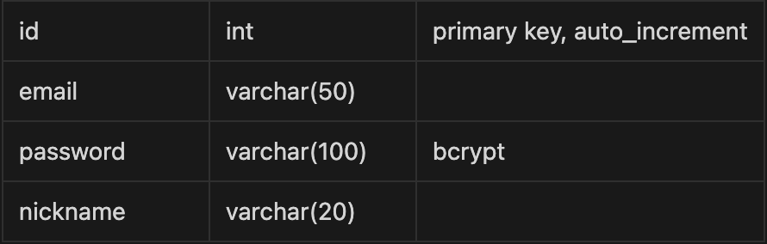
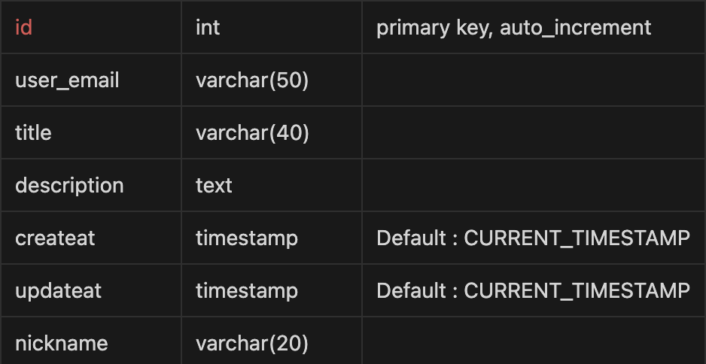
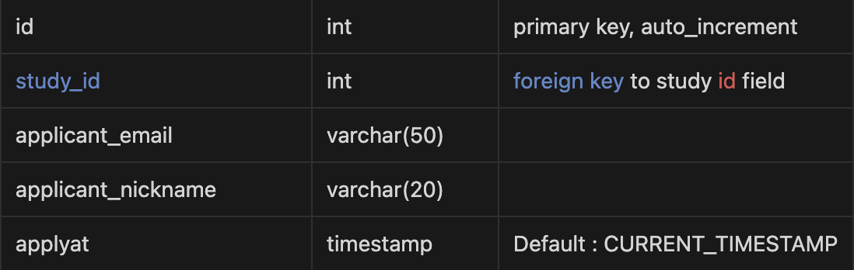
Database
1. user
2. study
3. studygroup
PoGaeDa

Slide 17
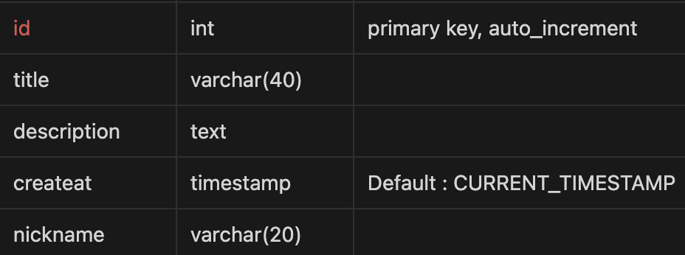
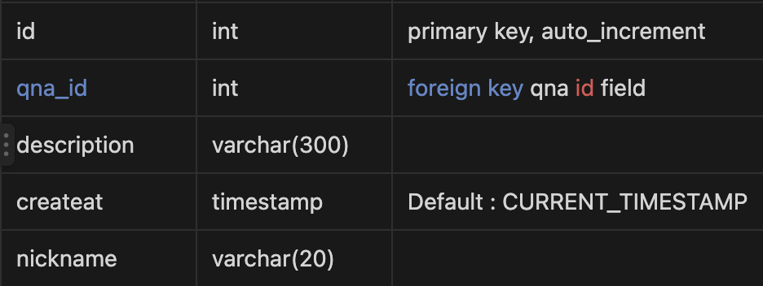
Database
4. qna
5. comment
PoGaeDa

Slide 18
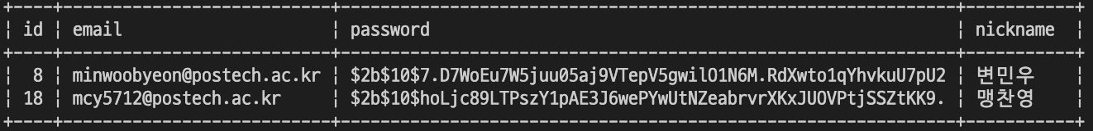
Secure
로그인이 안 되어 있으면 글 / 댓글을 작성할 수 없다.
본인이 모집하는 스터디가 아니면 지원자를 확인할 수 없다.
비밀번호 더블 체크
PoGaeDa

Slide 19
Demo
PoGaeDa

Slide 20
Issue
포스텍 이메일 계정이 유효한지 확인할 수 없다.
OAuth 등 포스텍 api 가 필요하다.
SSR
PoGaeDa

Slide 21
https://github.com/Byeonminu/Postech-Developer-Community
PoGaeDa

